Slide 1
PRESUPUESTO CIUDADANO 2022
MUNICIPIO DE CORREGIDORA, QUERÉTARO
Municipio de Corregidora, Querétaro
www.corregidora.gob.mx

Slide 2
ÍNDICE
¿QUÉ ES LA LEY DE INGRESOS?
¿DE DÓNDE SE OBTIENEN LOS INGRESOS?
¿QUÉ ES EL PRESUPUESTO DE EGRESOS?
¿EN QUÉ SE GASTA?
¿PARA QUÉ SE GASTA?
¿QUÉ PUEDEN HACER LOS CIUDADANOS?
2

Slide 3
¿QUÉ ES LA LEY DE INGRESOS?
La Ley de Ingresos del Municipio de Corregidora para el Ejercicio Fiscal 2022, soporta legal y fiscalmente la recaudación de los recursos financieros que ingresarán al municipio mediante el cobro de las contribuciones establecidas en dicho instrumento, contiene asimismo las expectativas de Participaciones y Aportaciones Federales que recibirá en dicho periodo.
Por la trascendencia e importancia de la Ley de Ingresos, para que el municipio cuente con los recursos necesarios para cumplir con su finalidad de prestar servicios públicos a la población, se proponen a la Legislatura del Estado las cuotas y tarifas aplicables a las diversas contribuciones municipales, para su aprobación.
3

Slide 4
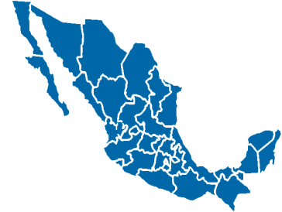
¿DE DÓNDE SE OBTIENEN LOS INGRESOS?
El municipio obtiene sus recursos de diversos orígenes:
Por recursos recaudados en 2021 y que se encuentra pendiente su ejercicio en 2022.
Ejerciendo sus atribuciones en materia fiscal.
Por pertenecer al pacto federal y fiscal.
Ingresos Propios.
Ingresos de Participaciones.
Aportaciones Federales
establecidos en la Ley .
Financiamiento Propio.
$898,718,644
$68,555,690
$ 544,413,387
4

Slide 5
¿CUÁNTO SERÁ EL INGRESO DEL MUNICIPIO
DE CORREGIDORA EN EL 2022?
Conforme a la Ley de Ingresos del Municipio de Corregidora, para el Ejercicio Fiscal 2022, el monto estimado a recaudar asciende a:
$1,511,687,721
(Mil quinientos once millones seiscientos ochenta y siete mil setecientos veintiún pesos)
5

Slide 6
Los Ingresos previstos en la Ley para el Ejercicio Fiscal 2022 son de $1 511,687,721 pesos, y provienen de las siguientes fuentes de ingreso:
INGRESOS PROPIOS
DERECHOS
Se dan por el uso, goce o aprovechamiento de los bienes de dominio público.
$115,251,805
PRODUCTOS
Contraprestaciones por los servicios prestados en sus funciones de derecho privado.
$14,544,518
IMPUESTOS
Contribuciones a pagar por parte de las personas físicas y morales.
$740,855,841
APROVECHAMIENTOS
Ingresos por funciones de derecho público distintos de las contribuciones.
$28,066,480
TOTAL INGRESOS PROPIOS
$898,718,644
6

Slide 7
APORTACIONES FEDERALES
APORTACIONES
Aportaciones Federales
Son caracterizadas por ser un recurso etiquetado, es decir, que se deben cubrir los objetivos que impacten en el desarrollo social y humano de los ciudadanos, por lo que, contribuyen a mejorar la infraestructura en zonas económicamente vulnerables, así como para invertir en seguridad pública.
FORTAMUN
Fondo de Aportaciones para el Fortalecimiento de los Municipios y de las Demarcaciones Territoriales del Distrito Federal
$161,084,658
PARTICIPACIONES FEDERALES
$740,855,841
DERECHOS
$115,251,805
FISM
Fondo de Aportaciones para la Infraestructura Social Municipal
$14,888,259
TOTAL APORTACIONES
$175,972,917
7

Slide 8
RESUMEN DE INGRESOS
ORIGEN DE LOS INGRESOS | SUBTOTAL | IMPORTE
INGRESOS PROPIOS | $898,718,644
Impuestos |  | $ 740,855,841
Derechos |  | $115,251,805
Productos |  | $14,544,518
Aprovechamientos |  | $ 28,066,480
PARTICIPACIONES, APORTACIONES, CONVENIOS, INCENTIVOS DERIVADOS DE LA COLABORACIÓN FISCAL Y FONDOS DISTINTOS DE APORTACIONES | $544,413,387
PARTICIPACIONES | $368,440,470
Participaciones Federales |  | $368,440,470
APORTACIONES FEDERALES RAMO 33 | $175,972,917
Fondo de Aportaciones para el Fortalecimiento de los Municipios y de las Demarcaciones Territoriales del Distrito Federal (FORTAMUN) |  | $161,084,658
Fondo de Aportaciones para la Infraestructura Social Municipal (FISM) |  | $14,888,259
INGRESOS DERIVADOS DE FINANCIAMIENTOS | $68,555,690
Financiamiento Propio |  | $68,555,690
TOTAL PRESUPUESTO | $1,511,687,721
8

Slide 9
¿QUÉ ES EL PRESUPUESTO DE EGRESOS Y CUÁL ES SU IMPORTANCIA?
El presupuesto de egresos es el documento donde se describen los diferentes rubros a los que el municipio proyecta destinar recursos financieros para cumplir con su función de prestar bienes y servicios a los habitantes de su territorio, su importancia radica en constituir la expresión económica de la política gubernamental y se integra con los presupuestos de las dependencias y organismos municipales.
9

Slide 10
¿EN QUÉ SE GASTA?
El municipio ejerce los recursos financieros en la prestación de bienes y servicios a la población, como lo son: seguridad pública, obras públicas, alumbrado público, limpia y recolección de basura, mercados, panteones, rastro, entre otros.
Debe organizar su presupuesto de acuerdo a las clasificaciones establecidas por el Consejo Nacional de Armonización Contable (CONAC) de conformidad con lo establecido en la Ley General de Contabilidad Gubernamental, quien establece presentar el gasto ordenado de acuerdo al Clasificador por Objeto de Gasto, esta clasificación muestra el presupuesto que se ejercerá de acuerdo con la naturaleza de los bienes, servicios, activos y pasivos financieros.
10

Slide 11
CLASIFICACIÓN POR OBJETO DEL GASTO
Bienes Muebles, Inmuebles e Intangibles
$16,144,075
Servicios Personales $570,637,825
Inversión Pública
$247,126,215
Materiales y Suministros $84,145,887
Servicios Generales $468,809,354
Deuda Pública $15,000,000
Transferencias, Asignaciones,
Subsidios y Otras ayudas
$109,827,365
TOTAL GENERAL
$1,511,687,721
11

Slide 12
RESUMEN POR OBJETO DEL GASTO
EN QUE SE GASTA? | SUBTOTAL
OBJETO DEL GASTO
Servicios Personales | $570,634,825
Materiales y Suministros | $ 84,145,887
Servicios Generales | $468,809,354
Transferencias, Asignaciones, Subsidios y Otras Ayudas | $109,827,365
Bienes Muebles, Inmuebles e Intangibles | $16,144,075
Inversión Pública | $247,126,215
Deuda Pública | $15,000,000
TOTAL GENERAL | $1,511,687,721
12

Slide 13
La La clasificación Económica de las transacciones de los entes públicos permite ordenar el gasto de acuerdo con su naturaleza económica, el gasto corriente representa lo necesario para la operación del municipio para funcionar y prestar los servicios públicos a su cargo; el gasto de capital está relacionado principalmente con la
CLASIFICACIÓN ECONÓMICA
obra e infraestructura pública.
Gasto Corriente
Amortización de la deuda y disminución de pasivos
$1,206,469,384
$15,000,000
Gasto de Capital
Pensiones y Jubilaciones
$263,270,291
$26,984,046
TOTAL GENERAL
$1,511,687,721
13

Slide 14
OTRA MANERA DE OBSERVAR EL PRESUPUESTO ES DIVIDIÉNDOLO POR CONCEPTOS GLOBALES DE GASTO QUE MUESTRA CUANTO RECURSO SE DESTINA A GASTO SOCIAL, ASI COMO AL GASTO ADMINISTRATIVO
Gasto Social
Gasto Administrativo
$1,310,800,685
$200,887,036
Obras públicas, alumbrado, recolección de basura, seguridad pública,
entre otros.
Dependencias que operan la funcionalidad administrativa del municipio.
TOTAL GENERAL
$1,511,687,721
14

Slide 15
La clasificación funcional presenta el gasto público según la naturaleza de los servicios gubernamentales brindados a la población. Con dicha clasificación se identifica el presupuesto destinado a funciones de gobierno, desarrollo social, desarrollo económico y otras no clasificadas; permitiendo determinar los objetivos generales de las políticas públicas y los recursos financieros que se asignan para alcanzar éstos.
CLASIFICACIÓN FUNCIONAL
Gobierno
Desarrollo Social
Desarrollo Económico
Otras
$739,680,296
$728,574,888
$28,432,537
$15,000,000
TOTAL GENERAL
$1,511,687,721
15

Slide 16
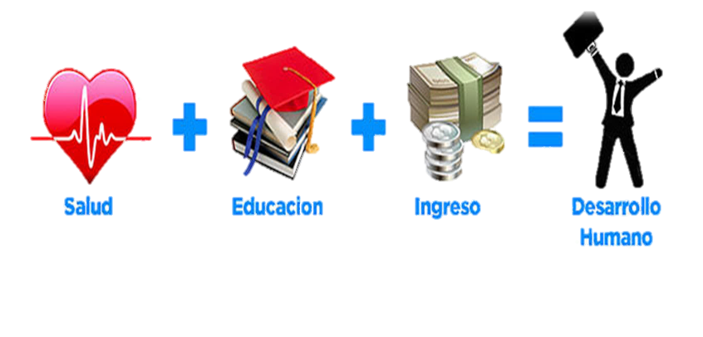
¿Y LA CALIDAD DE VIDA EN CORREGIDORA?
El municipio de Corregidora cuenta con destacados indicadores de calidad de vida, de acuerdo a la ONU (UNOPS) en su último informe de Desarrollo Humano a nivel municipal, Corregidora se posiciono en el lugar número 8 a nivel nacional con mejor Índice de Desarrollo Humano.
IDH
Índice de Desarrollo Humano
16

Slide 17
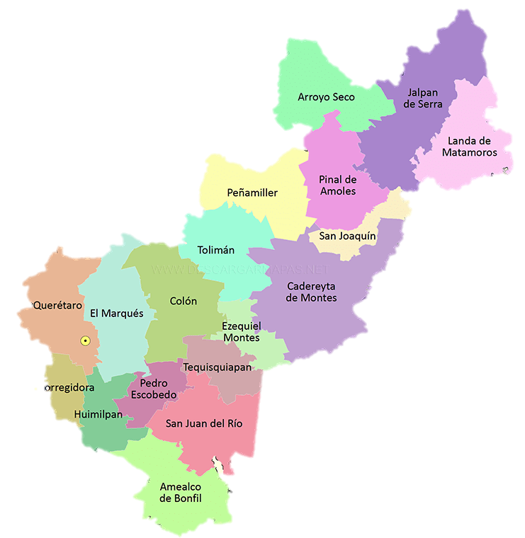
ADEMÁS…..
De acuerdo al último informe del CONEVAL (2021) el municipio se ubica en el 1° lugar a nivel estatal y 9º lugar a nivel nacional con menor porcentaje de población en situación de pobreza de los municipios con población superior a 150,000 habitantes, posición que supera a municipios tan importantes como Monterrey, Mexicali y San Luis Potosí. Este logro se debe principalmente al trabajo y esfuerzo constante de los corregidorenses, así como al acceso a servicios públicos de amplia cobertura y de calidad.
9
17

Slide 18
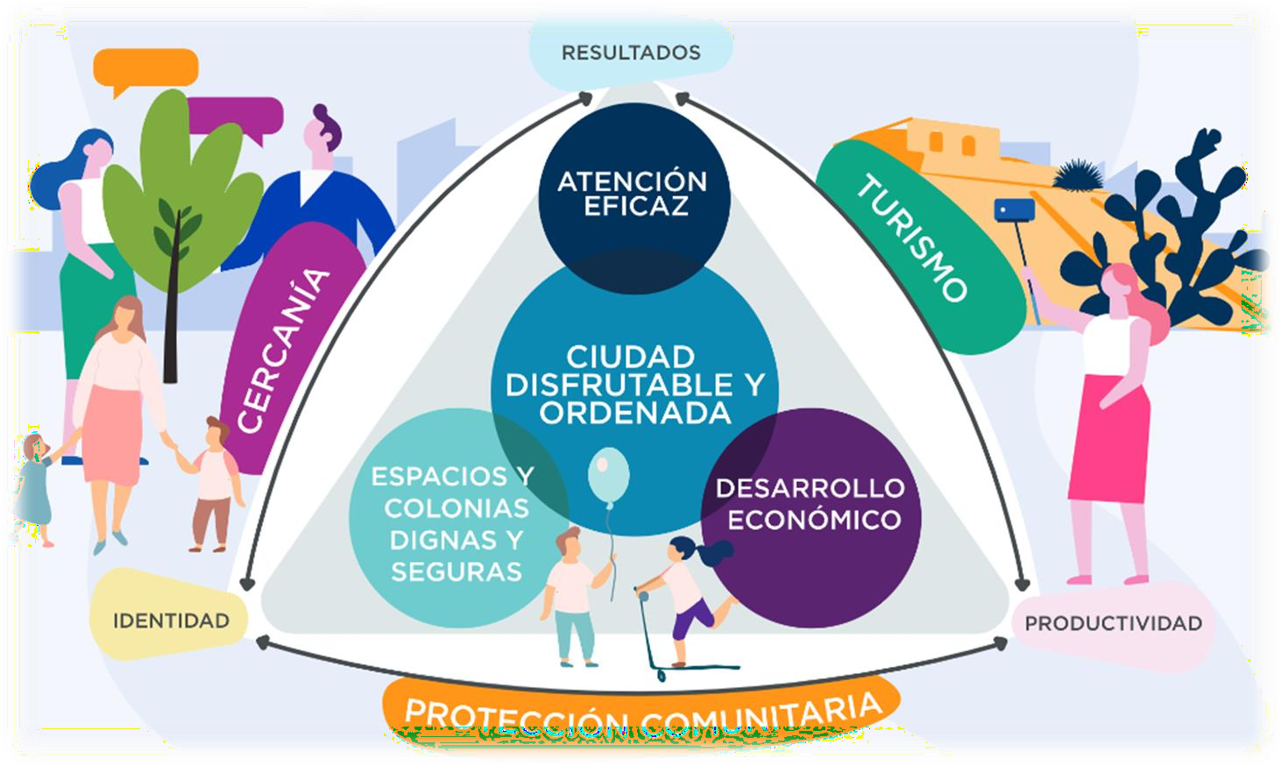
¿PARA QUÉ SE GASTA?
El objetivo del Presupuesto de Egresos es mejorar las oportunidades de desarrollo en el municipio, así como mantener y mejorar sus servicios públicos para tener el mejor lugar para vivir.
18

Slide 19
¿QUÉ PUEDEN HACER LOS CIUDADANOS?
Un ciudadano informado es principio de una democracia sólida, por lo cual el Municipio de Corregidora pone a su disposición diversas plataformas para que los ciudadanos se involucren de forma activa en el proceso de discusión y vigilancia del gasto público.
CONSEJO MUNICIPAL DE PARTICIPACIÓN SOCIAL
Los Consejos de Participación Ciudadana Municipal son órganos auxiliares de la administración pública
municipal, cuyo objetivo es promover la participación ciudadana y estructurar, proponer gestionar e
implementar acciones de gobierno en coordinación con la administración pública municipal.
COMITÉ DE OBRAS
Las obras vecinales o comunitarias que lleva a cabo el gobierno municipal cuentan con su respectivo Comité de Obra, quien se encarga de dar seguimiento a la construcción de la obra y en vigilar que los recursos destinados a la misma se ejerzan de manera transparente y puntual.
Para más información visite www.corregidora.gob.mx o bien comuníquese a:
Secretaría de Desarrollo Social
Dirección: Calle Ex. Hacienda el Cerrito No.100, El Pueblito Corregidora, Qro. C.P. 76900 Teléfono:(442) 209 60 00, Ext. 8024
19

Slide 20
ACCESO A INFORMACIÓN
Te invitamos a visitar:
Portal Corregidora
http://www.corregidora.gob.mx/portal/
Portal de Transparencia del Municipio
http://www.corregidora.gob.mx/Transparencia/
Plan Municipal de Desarrollo 2021-2024
http://www.corregidora.gob.mx/Transparencia/
INFORMARTE
20

